Slide 1
2024年英才计划中期汇报
文本立场检测项目
汇报人：刘念森
导 师：田玲 教授
闫科 教授
时 间：2024年7月

Slide 2
目录
2024.01
2024.02
2024.03
2024.05
2024.07
第一阶段
面试&导师见面会
第二阶段
冬令营
第三阶段
前置知识学习
第四阶段
理论学习

Slide 3
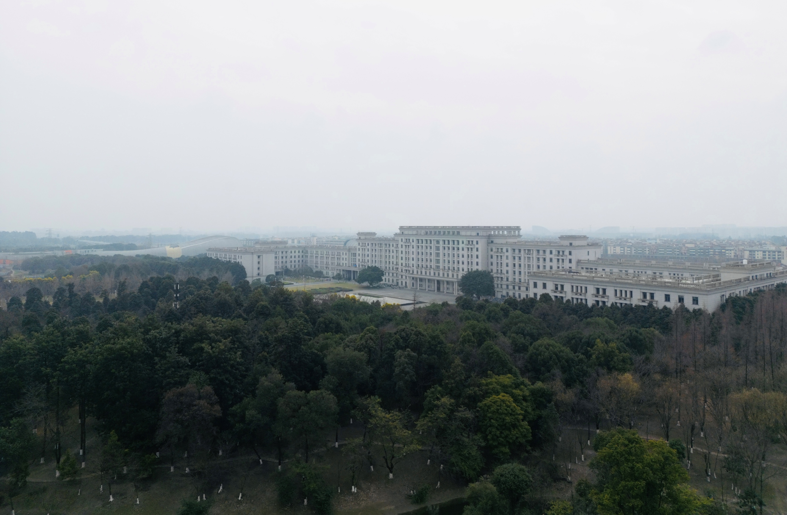
第一阶段（2024.01）
面试、导师见面会和立项

Slide 4
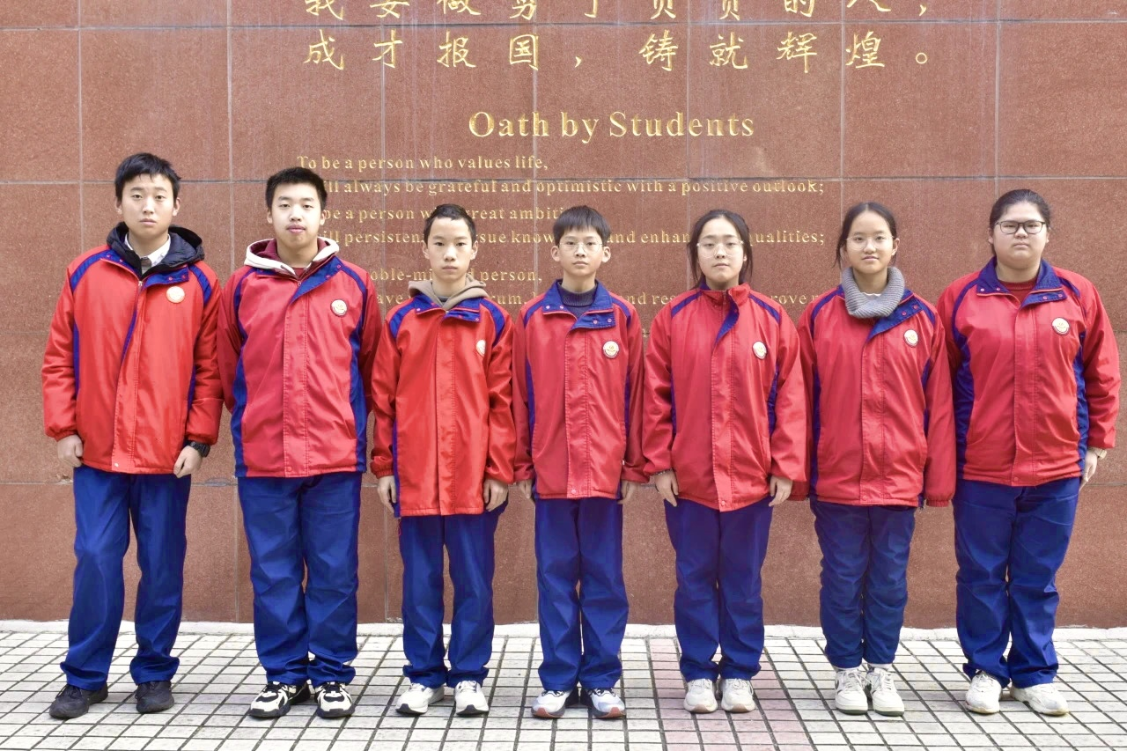
第一阶段（2024.01） 面试、导师见面会和立项
面试（2024.01.04）
新年伊始，我便冒着寒冬来到电子科技大学参加面试，面试前，学校老师非常关注我们，多次开会指导我们怎么介绍自己、怎么表达自己的思想、怎么做到冷静沉着……
2. 入围（2024.01.07）
面试通过，全校进入“英才计划”共七位同学，我是其中之一。站在学校的誓言墙下，我的内心充满了希望。

Slide 5
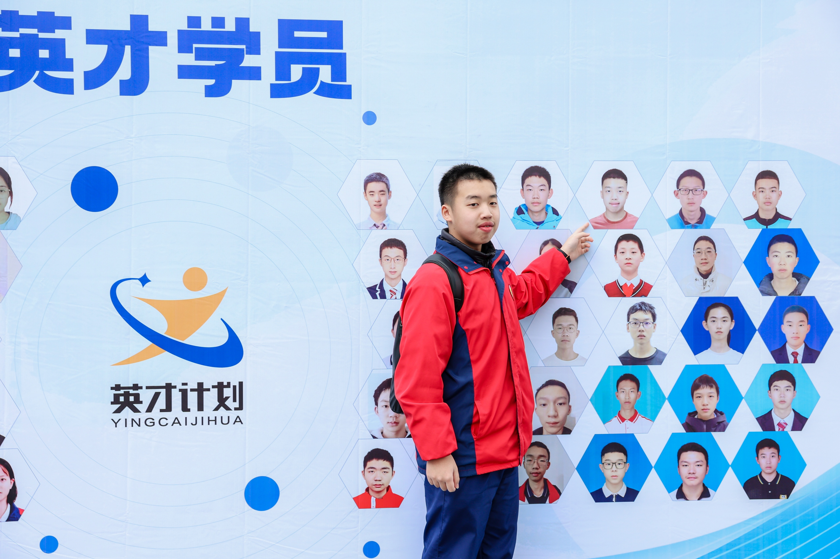
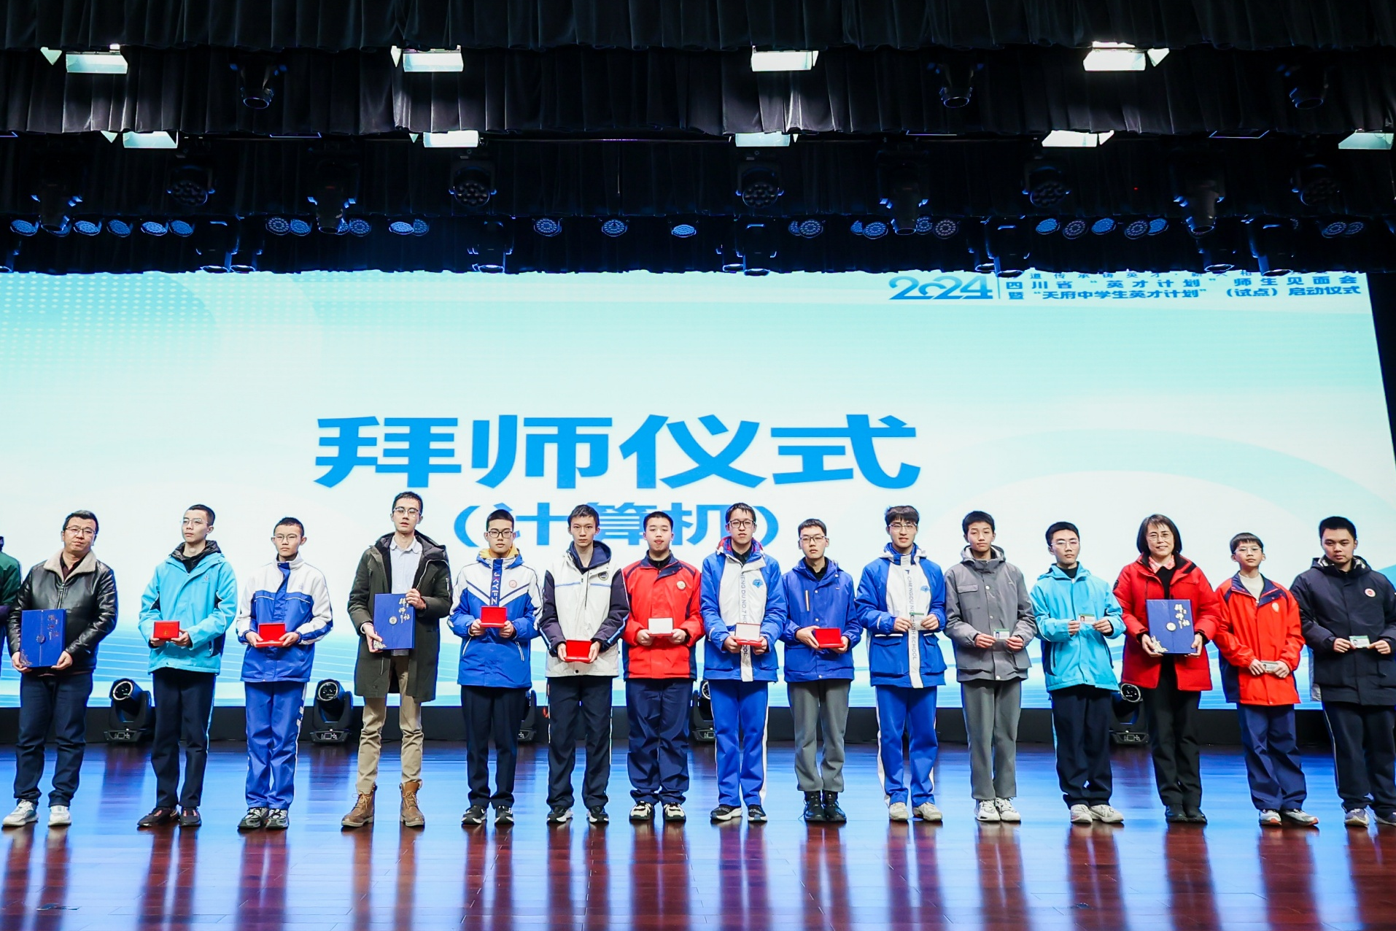
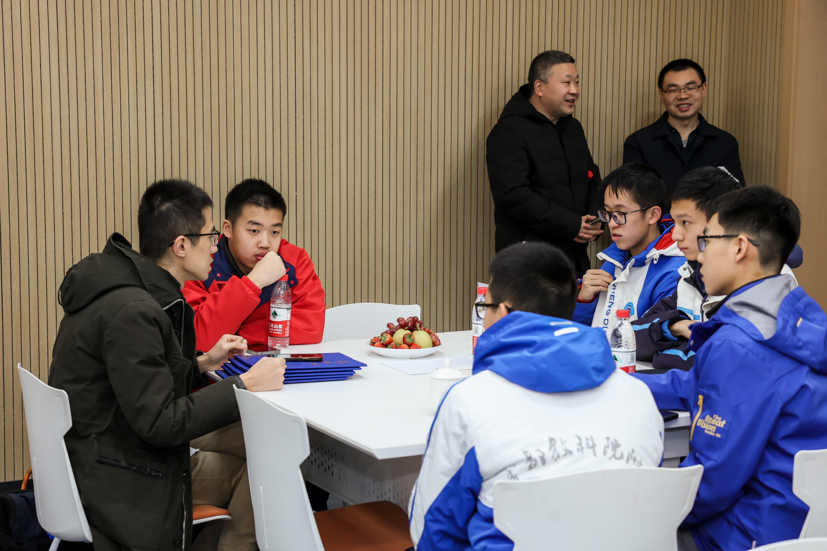
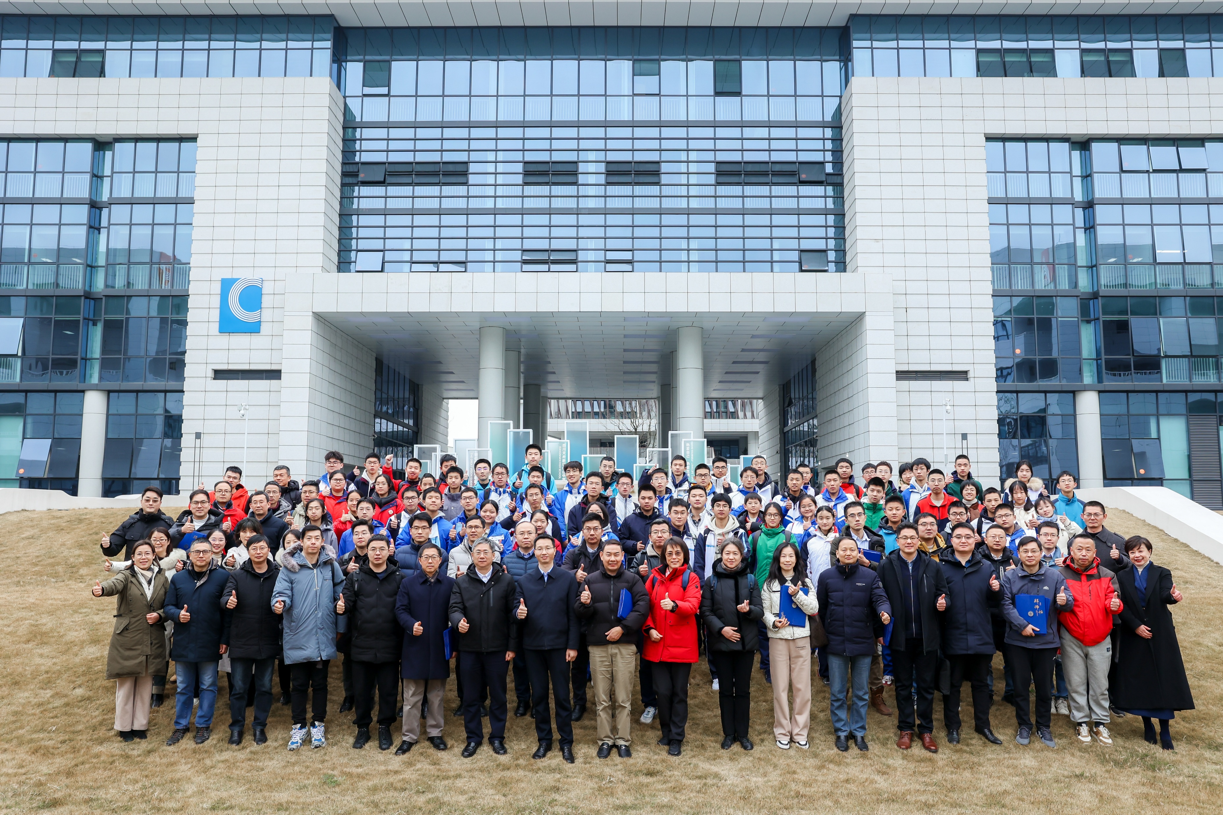
第一阶段（2024.01） 面试、导师见面会和立项
3. 启动仪式（2024.01.23）
学校组织我们一行来到成都市高新区华阳中学参加英才计划启动仪式暨导师见面会。我亲手誊抄了拜师帖，也站在了主席台的C位。全场的灯光打在我身上，有种说不出的自豪感。

Slide 6
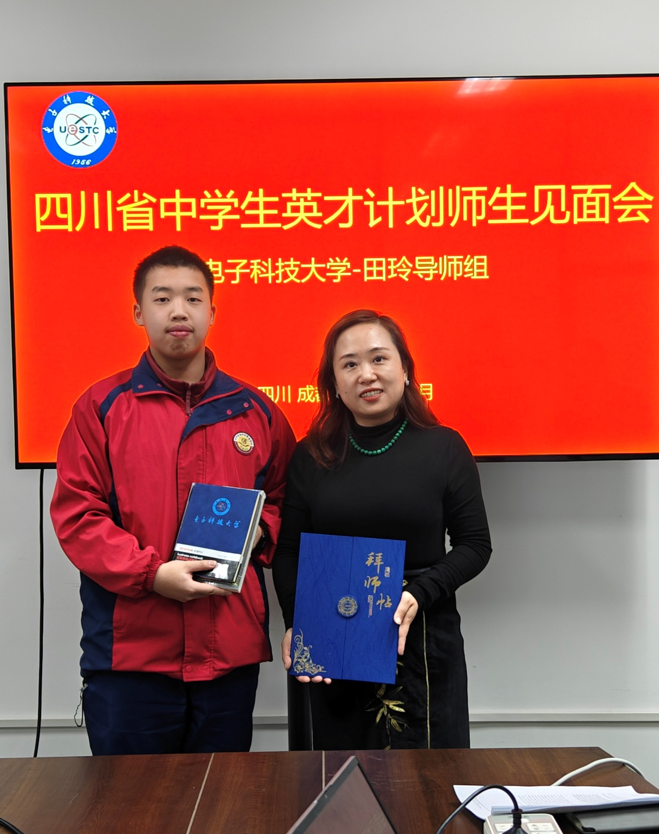
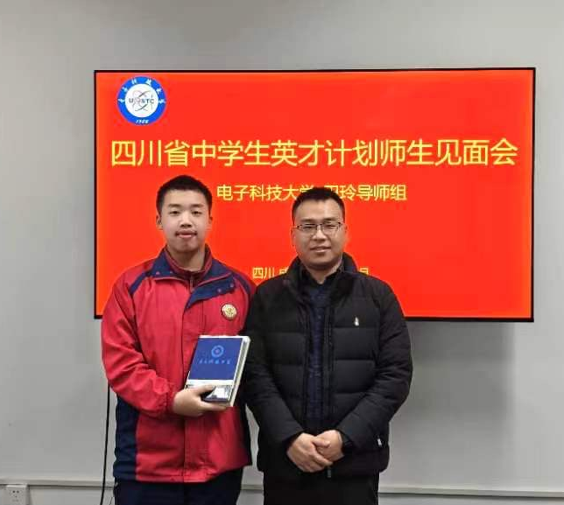
第一阶段（2024.01） 面试、导师见面会和立项
4. 导师见面会&立项（2024.01.31）
这次我又来到了熟悉的地方，又是上次我们面试的那个会议室。田教授终于来了。我们向她再次做了自我介绍，她也简单了解了我们的情况。随后，我进入了闫科老师的团队，确定了“文本立场检测”的课题。

Slide 7
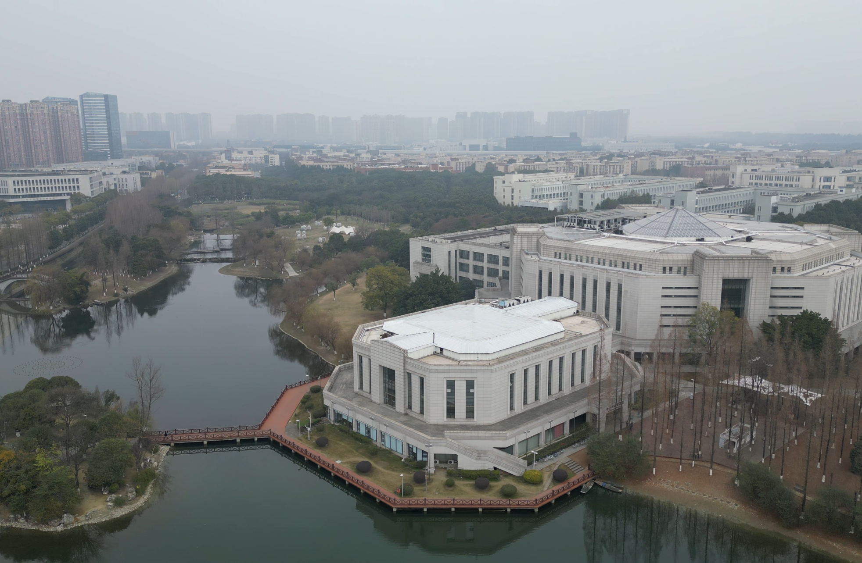
第二阶段（2024.02）
冬令营

Slide 8
第二阶段（2024.02）
冬令营
讲座聆听（2024.02.02-02.03）
加拿大皇家科学院院士张大鹏：《长知识，增才干，为中华民族伟大复兴做贡献》
张大鹏院士分享其求学与科研经历，激励青年学子长知识、增才干，为国家和民族复兴贡献力量。
中国科学院院士胡事民：《计算机图形学：从数据驱动到深度学习》
胡事民院士介绍计算机图形学的发展，重点阐述数据驱动与深度学习在图形学领域的创新应用。
哈尔滨工业大学计算机科学与技术学院教授战德臣：《计算与社会》
战德臣教授探讨计算技术对社会变革的深远影响，分析计算与社会发展的互动关系。
清华大学教授陈文光：《计算机系统-处理复杂性的学科》
陈文光教授解析计算机系统如何作为处理复杂性的重要工具，探讨其背后的原理与方法。
南开大学教授程明明：《学术诚信与写作规范》
程明明教授强调学术诚信的重要性，详细讲解学术论文写作的规范与技巧，助力学术发展。
哈尔滨工业大学计算机学院教授车万翔：《ChatGPT的原理与应用》
车万翔教授深入解析ChatGPT的技术原理及其在自然语言处理领域的广泛应用与前景。

Slide 9

第三阶段（2024.03-05）
前置知识学习

Slide 10
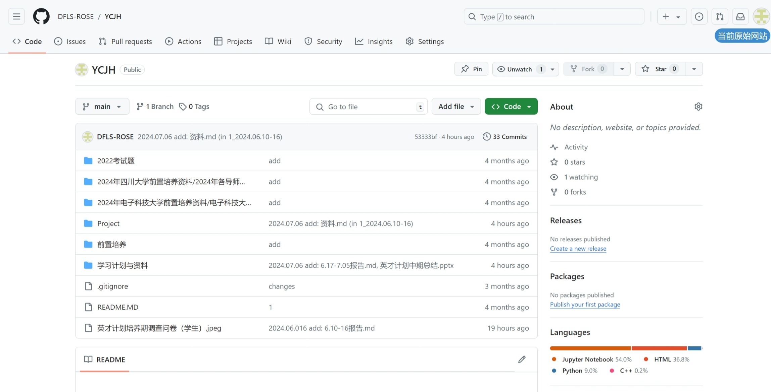

第三阶段（2024.03-2024.05） 前置知识学习
1.
Git的安装和部署
Git命令
Git工作流
GitHub仓库
2.
使用Anaconda的必要性
Anaconda安装和部署
Anaconda环境管理
https://github.com/DFLS-ROSE/YCJH

Slide 11
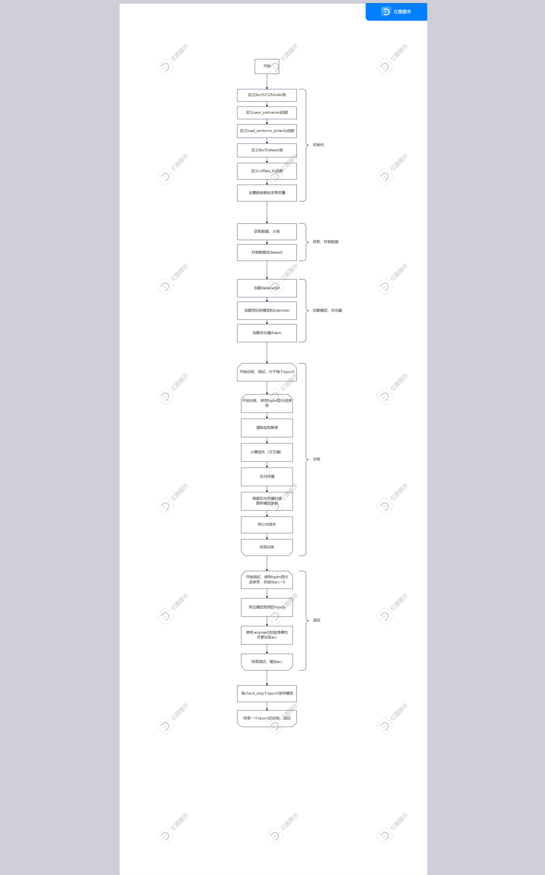
第三阶段（2024.03-2024.05） 前置知识学习
3. 完成一个简单项目的复现
基于BERT实现简单的情感分类任务，此任务以演示BERT用法为主，数据集采用SST-2的子集。
理解代码结构
整理代码流程

Slide 12
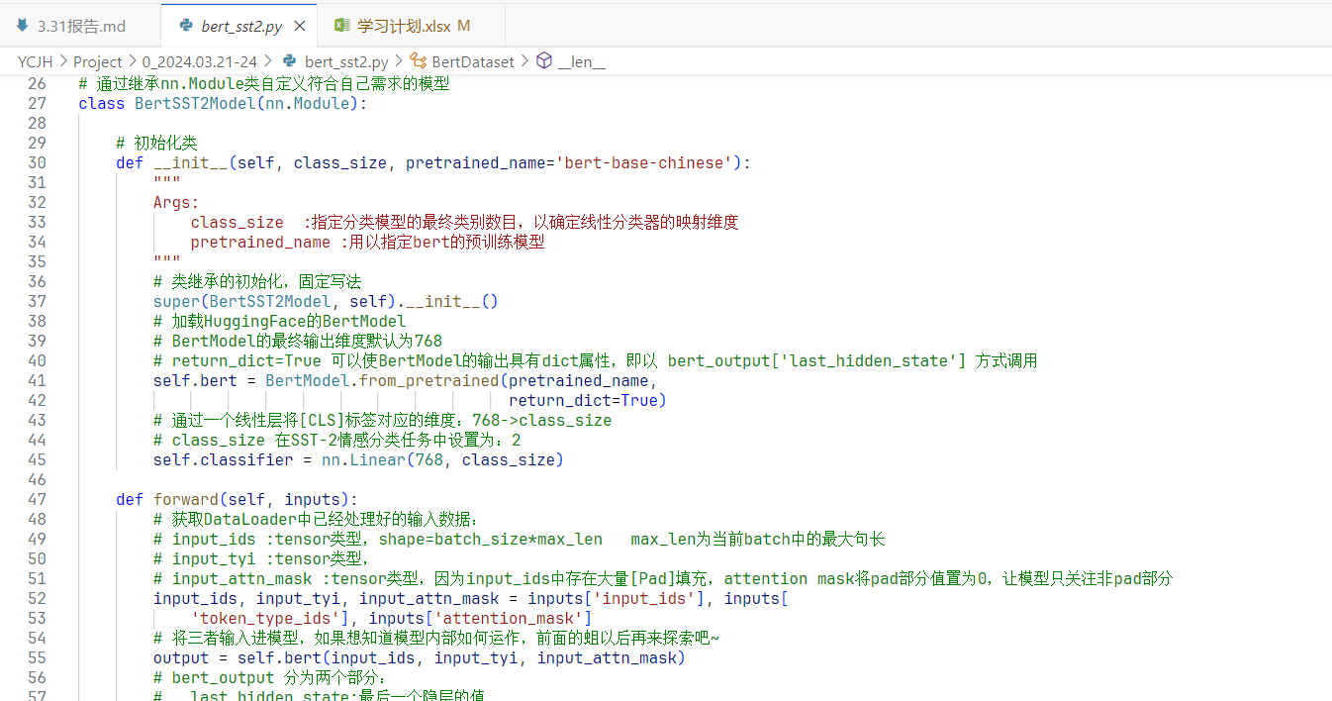
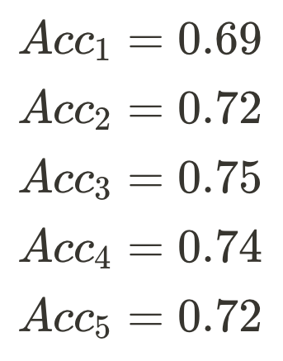
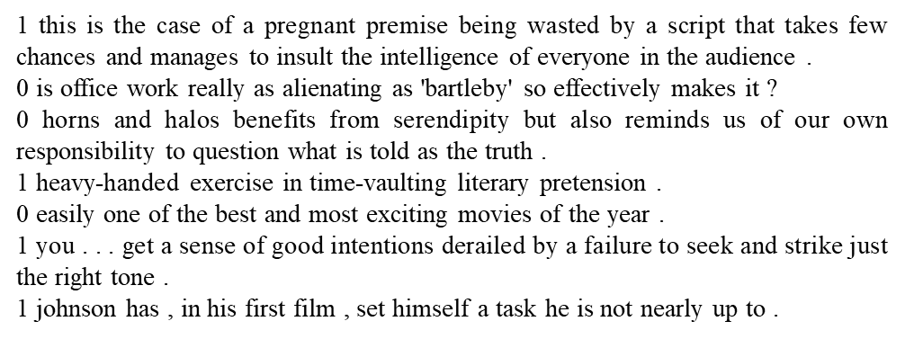
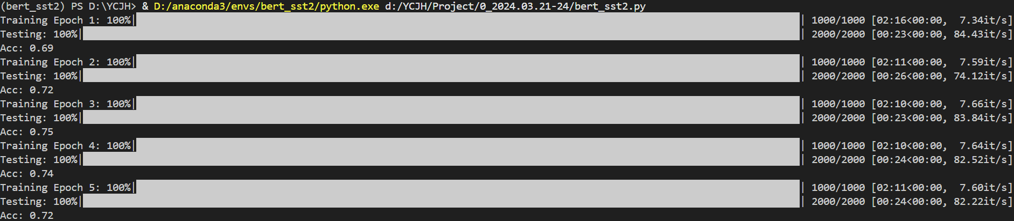
第三阶段（2024.03-2024.05） 前置知识学习
3. 完成一个简单项目的复现
基于BERT实现简单的情感分类任务，此任务以演示BERT用法为主，数据集采用SST-2的子集。
理解代码结构
整理代码流程
跑通实验代码

Slide 13

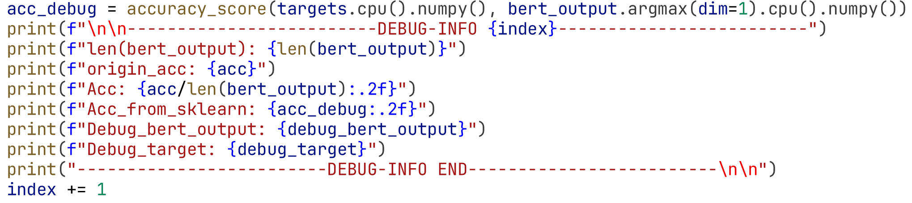

第三阶段（2024.03-2024.05） 前置知识学习
3. 完成一个简单项目的复现
基于BERT实现简单的情感分类任务，此任务以演示BERT用法为主，数据集采用SST-2的子集。
理解代码结构
整理代码流程
跑通实验代码
根据流程图重写代码

Slide 14

第四阶段（2024.05-07）
理论学习

Slide 15
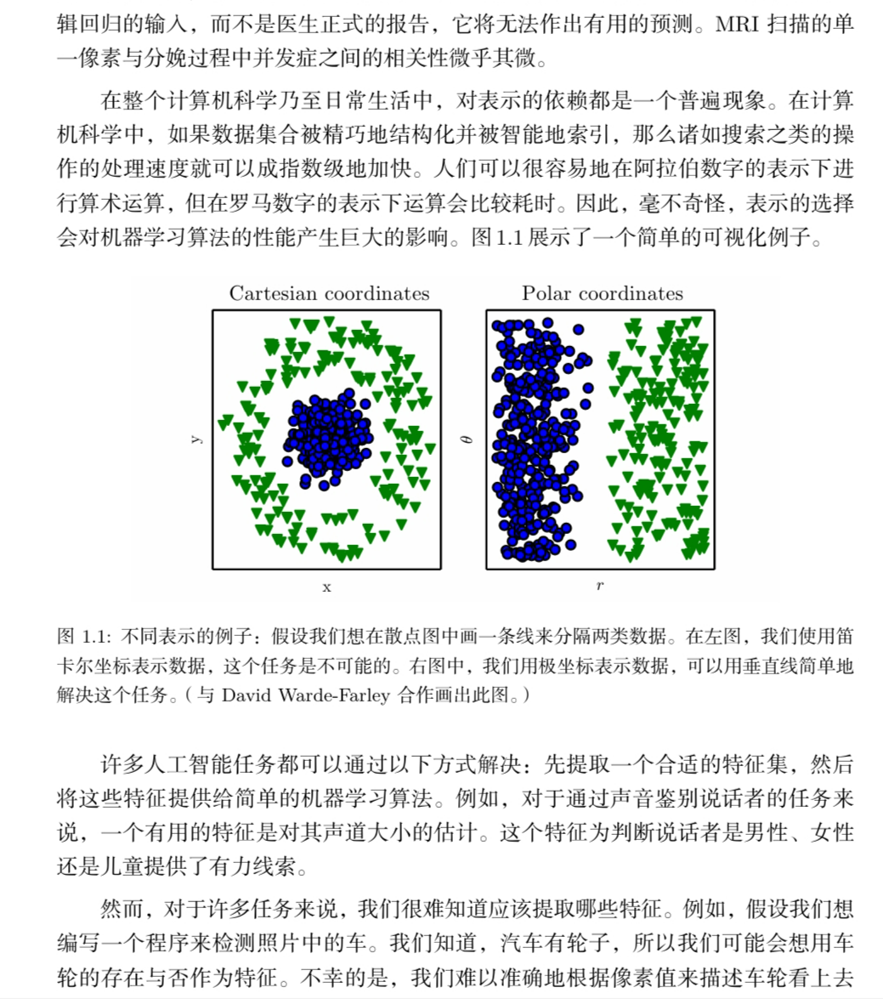
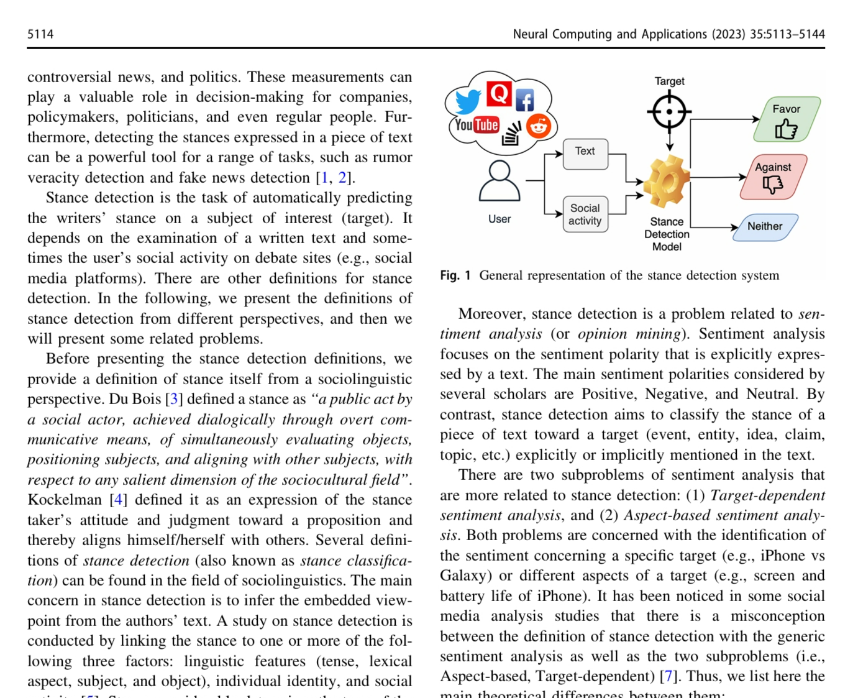
第四阶段（2024.05-2024.07） 理论学习
论文学习
《深度学习》
麻省理工学院编撰
北京大学张志华教授团队翻译
深度学习系统性课本
每周阅读1-2小节的内容
线性代数、概率论、机器学习和立场检测等

Slide 16
第四阶段（2024.05-2024.07） 理论学习
论文学习 《深度学习》
线性代数：掌握了矩阵运算、特征值与特征向量等核心概念，深刻理解了它们如何为神经网络中的权重更新、数据降维等提供数学基础。
概率论：通过学习概率分布、随机变量等，理解了不确定性在数据建模中的重要性，为处理复杂数据关系提供了理论基础。
机器学习基础：掌握了任务、经验、训练、测试等基本概念，理解了模型评估指标、过拟合与欠拟合的处理方法，为后续深入学习打下了基础。
深度前馈网络：深入理解了神经网络的结构、激活函数、反向传播算法等原理，学会了如何使用深度学习框架构建和训练模型，有效解决了复杂非线性问题。
自然语言处理（NLP）：通过NLP基础、n-gram、Softmax等内容的学习，掌握了处理文本数据的方法，能够在实际项目中应用深度学习技术改善文本立场检测任务的效果。

Slide 17
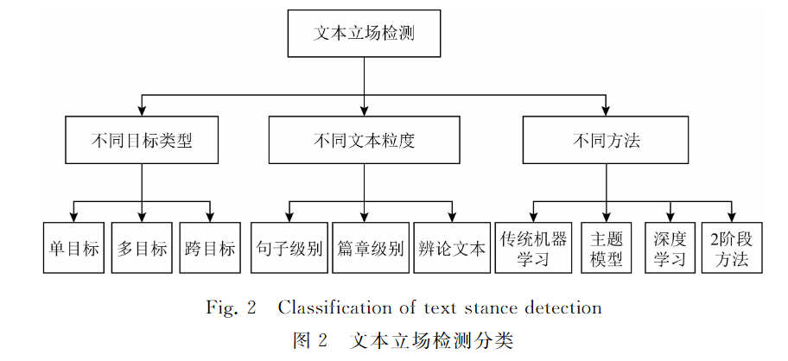
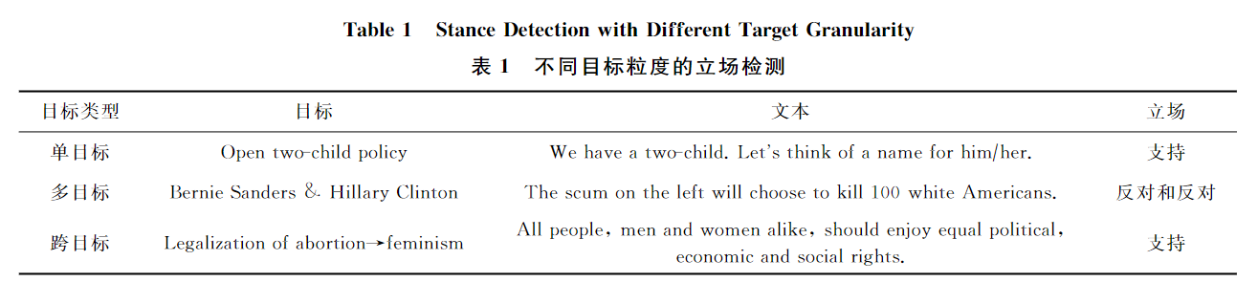
第四阶段（2024.05-2024.07） 理论学习
论文学习 《文本立场检测综述》
定义
文本立场检测（Stance Detection）是自然语言处理（NLP）中的一个重要任务，旨在判断文本作者对某个特定目标的立场，通常将立场分为支持、反对或中立三类。这一任务要求系统能够理解和分析文本内容，进而推断出作者的立场。
背景
信息爆炸与立场信息的重要性
自然语言处理技术的进步
应用领域的广泛需求
分类
目标类型：单目标、多目标、跨目标
文本粒度：句、段、篇、辩论
检测方法：传统机器学习、主题模型、深度学习、2阶段

Slide 18
总结
英才计划的学习并非想象中那么容易，大学知识也没有想象中那么简单。很多东西学习起来都有难度，但我不能放弃。作为高中生，大学知识本就复杂多变，难以掌握，这是很正常的，关键在于要以一个什么样的心态去面对它，这才是成功的关键。
英才计划前半期的学习，我觉得进行地不错，进度虽然有些慢，但每一步都是脚踏实地的，这就够了。相信后半期一定能有不错的成绩！

Slide 19
2024年英才计划中期汇报
敬请批评指正!

